Slide 1

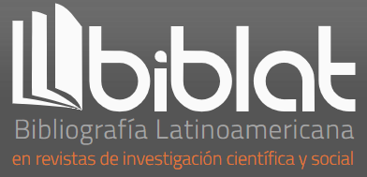

Biblat 2.0 : Visibilidad e indización colaborativa para las revistas académicas latinoamericanas

Slide 2
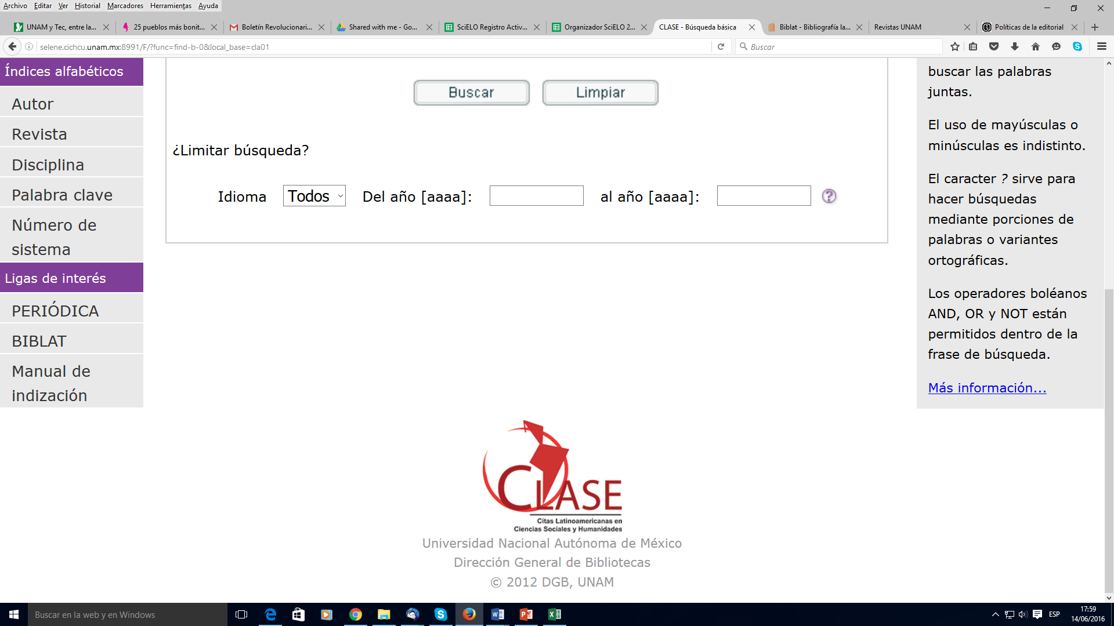
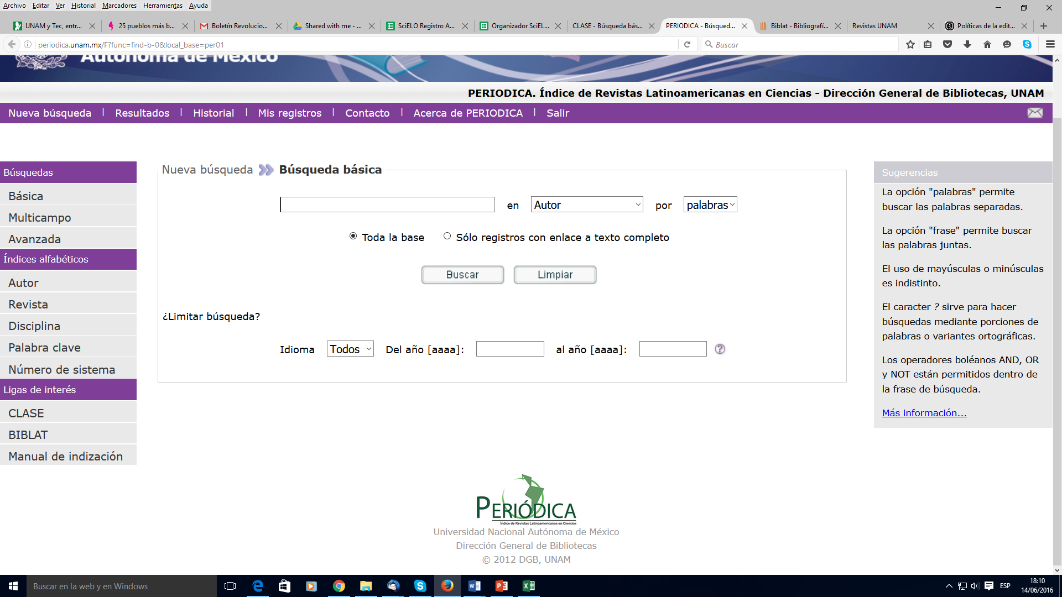
Bases de datos producidas por el Departamento de Bibliografía Latinoamericana
Subdirección de Servicios de Información Especializada - DIRECCIÓN GNL. DE BIBLIOTECAS, UNAM
Portal de indicadores bibliométricos de CLASE y PERIÓDICA
+
=
http://clase.unam.mx
http://periodica.unam.mx
https://biblat.unam.mx
Bases de datos analíticas
(registro por artículo)
+ texto completo
en algunos registros

Slide 3
+
=
Crecientes dificultades para actualización de información:
+ revistas
- analistas de información

Slide 4
Soluciones
Procesos de transferencia (“cosecha”) de registros Colaboración en la indización por parte de los editores
+
=
+
=

Slide 5
agenda
Desarrollo de interfaz de indización colaborativa
Interfaz para ingreso de información por parte de los editores
Normalización por parte del equipo Biblat
2. Requerimientos de indización y las ventajas de Biblat
Visibilidad
Indicadores bibliométricos
3. Propuesta de aplicación en portal de revistas UNAM

Slide 6
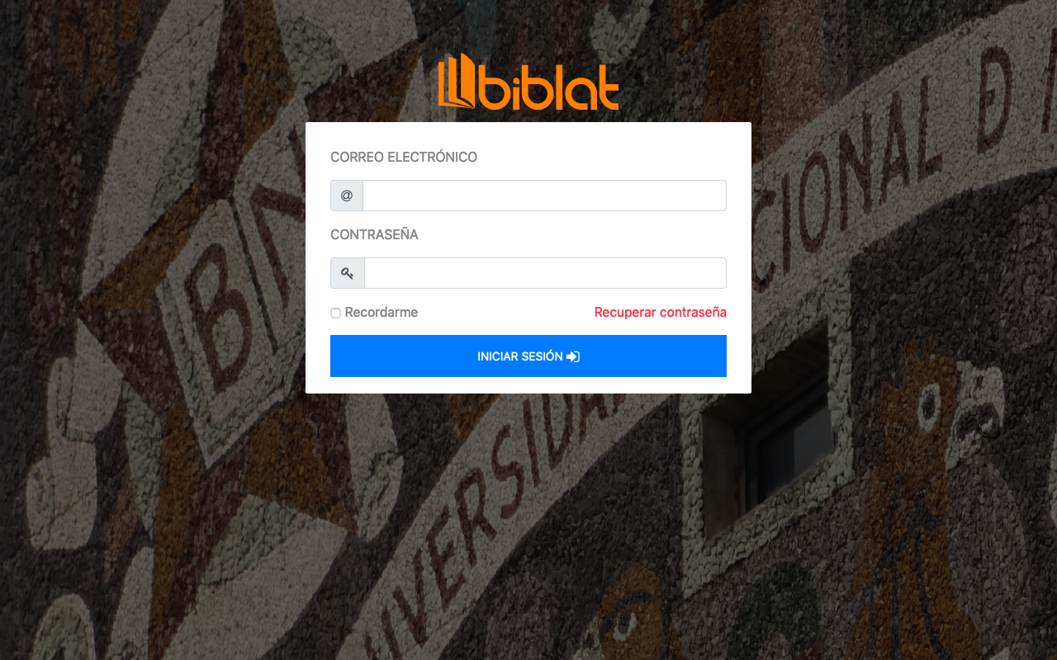

Slide 7

Biblat Manager
Administrar y gestionar la información bibliográfica de los artículos en las bases de datos CLASE y PERIÓDICA de forma descentralizada.
+
=
2,267
1,781
4,048
9 analistas
+
=
2019
160
56
216

Slide 8


Biblat Manager
Cuentas de usuario con diferentes niveles de acceso.
Mantener actualizadas las revistas al permitir el registro de información por los editores de revistas.
+
Editores

Slide 9

Biblat Manager
Permitir interoperabilidad con otros sistemas con el protocolo OAI-PMH.
Repositorio
Revista
Agregador

Slide 10

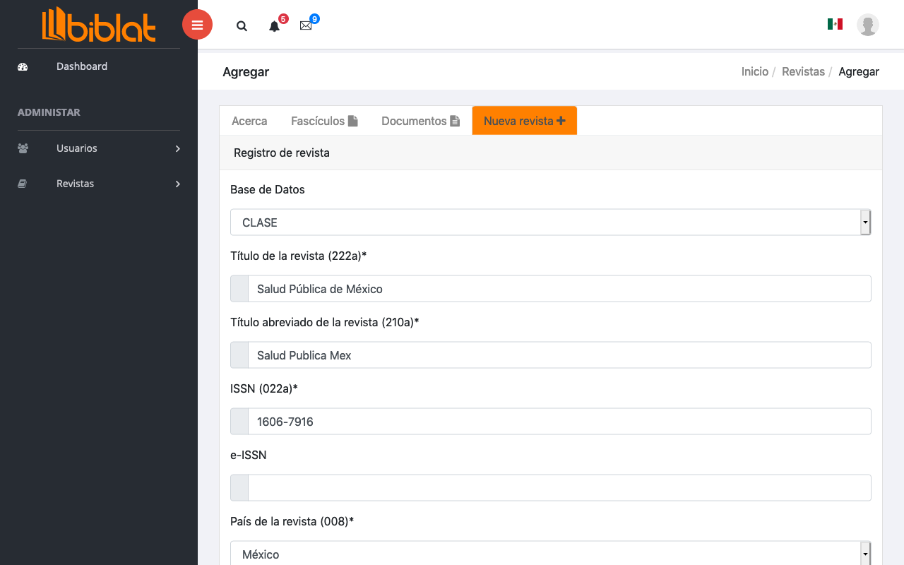
Biblat Manager – Registro de Revista
+

Slide 11


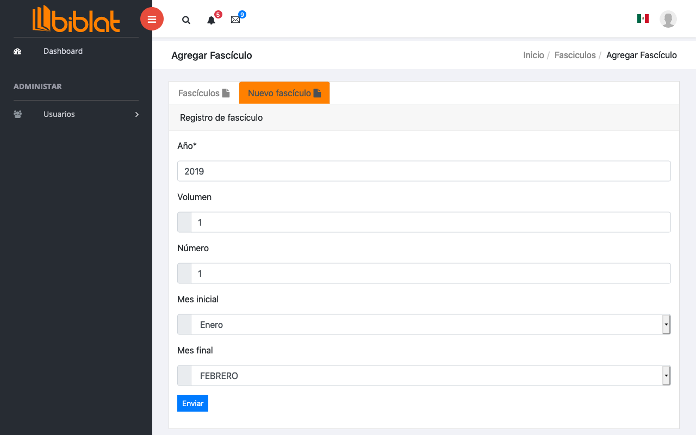
Biblat Manager – Registro de Revista
Editores

Slide 12
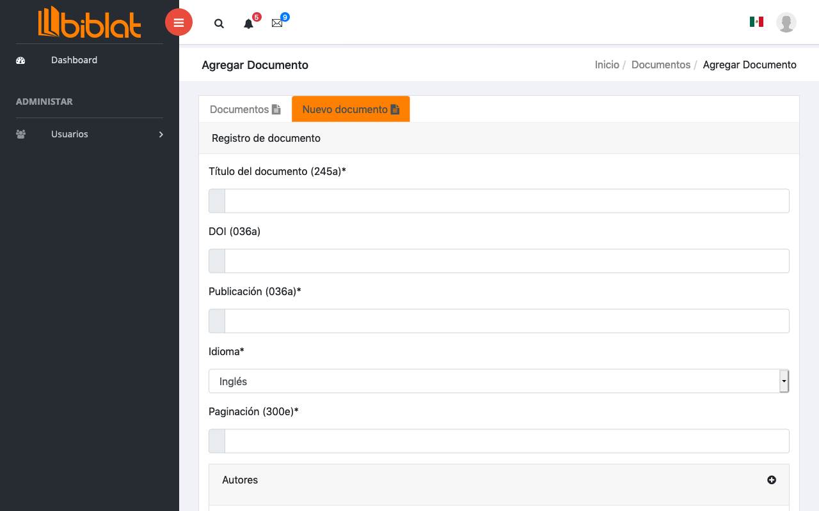
Biblat Manager – Registro de Revista
Editores

Slide 13

Biblat Manager – Registro de Revista
Editores
+

Slide 14
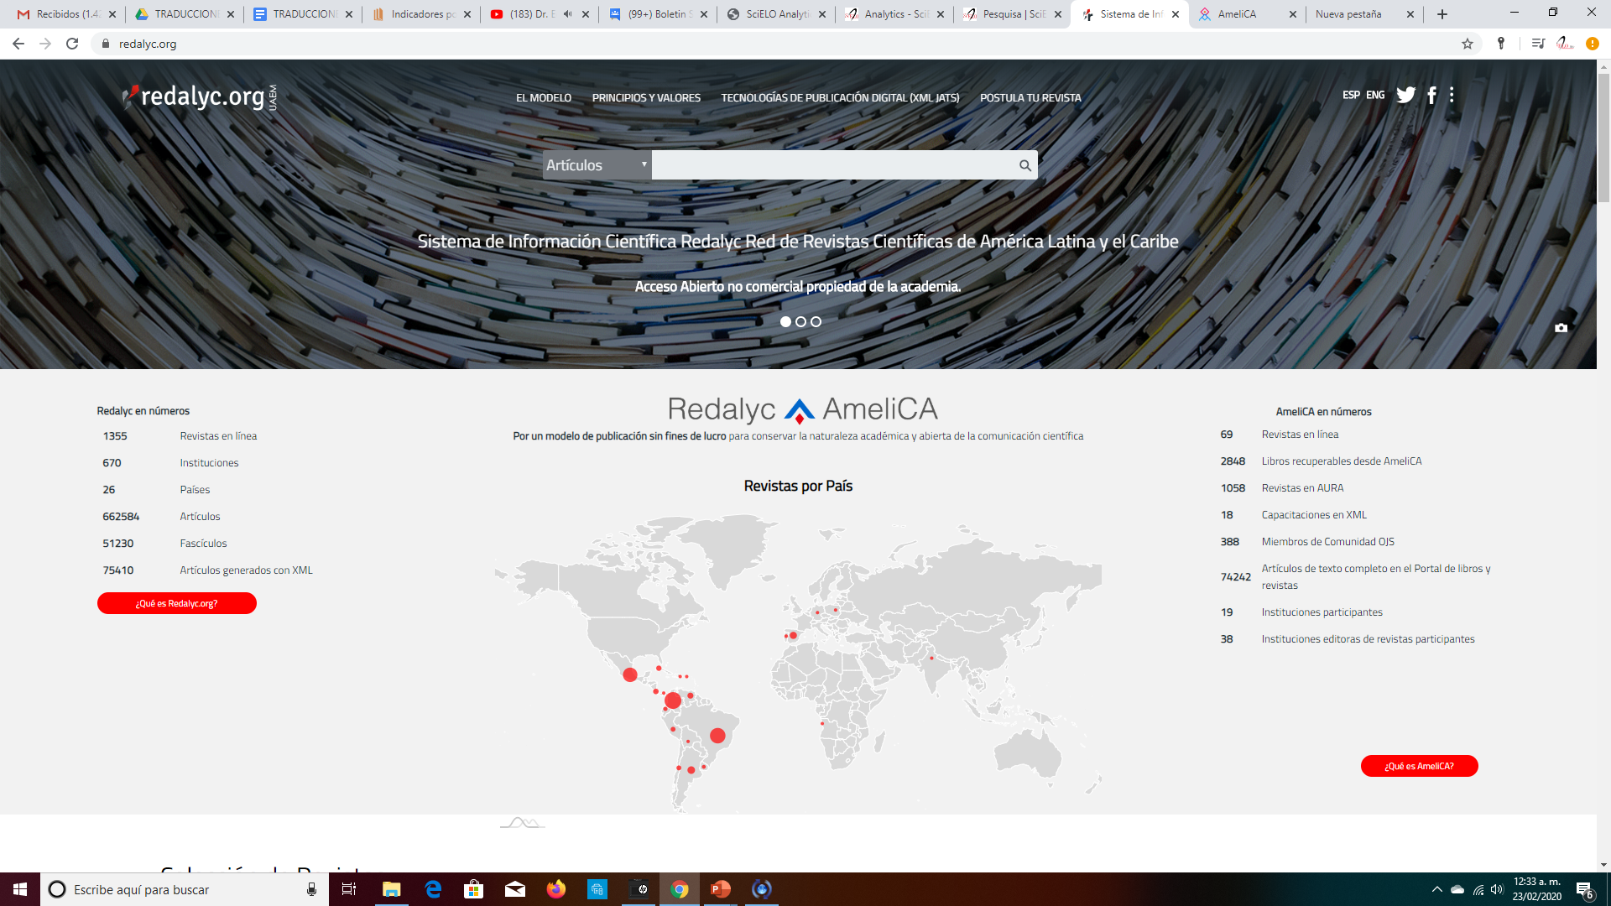
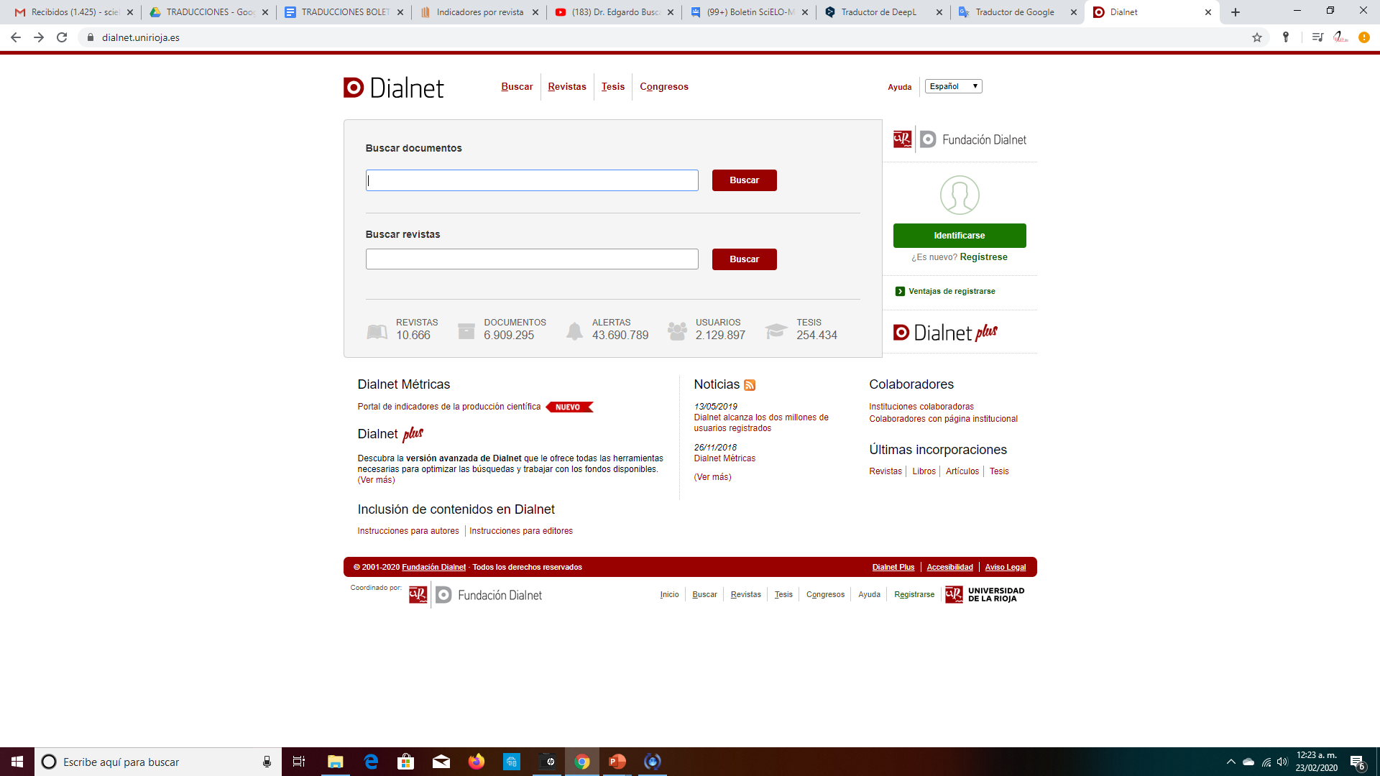
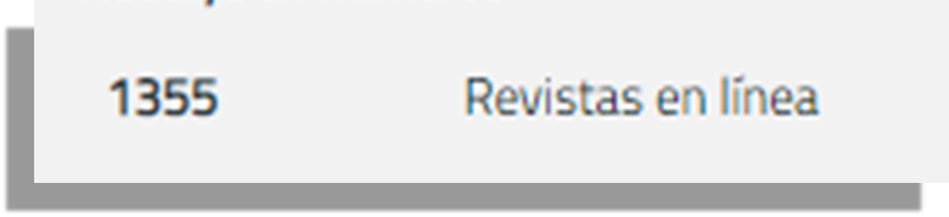
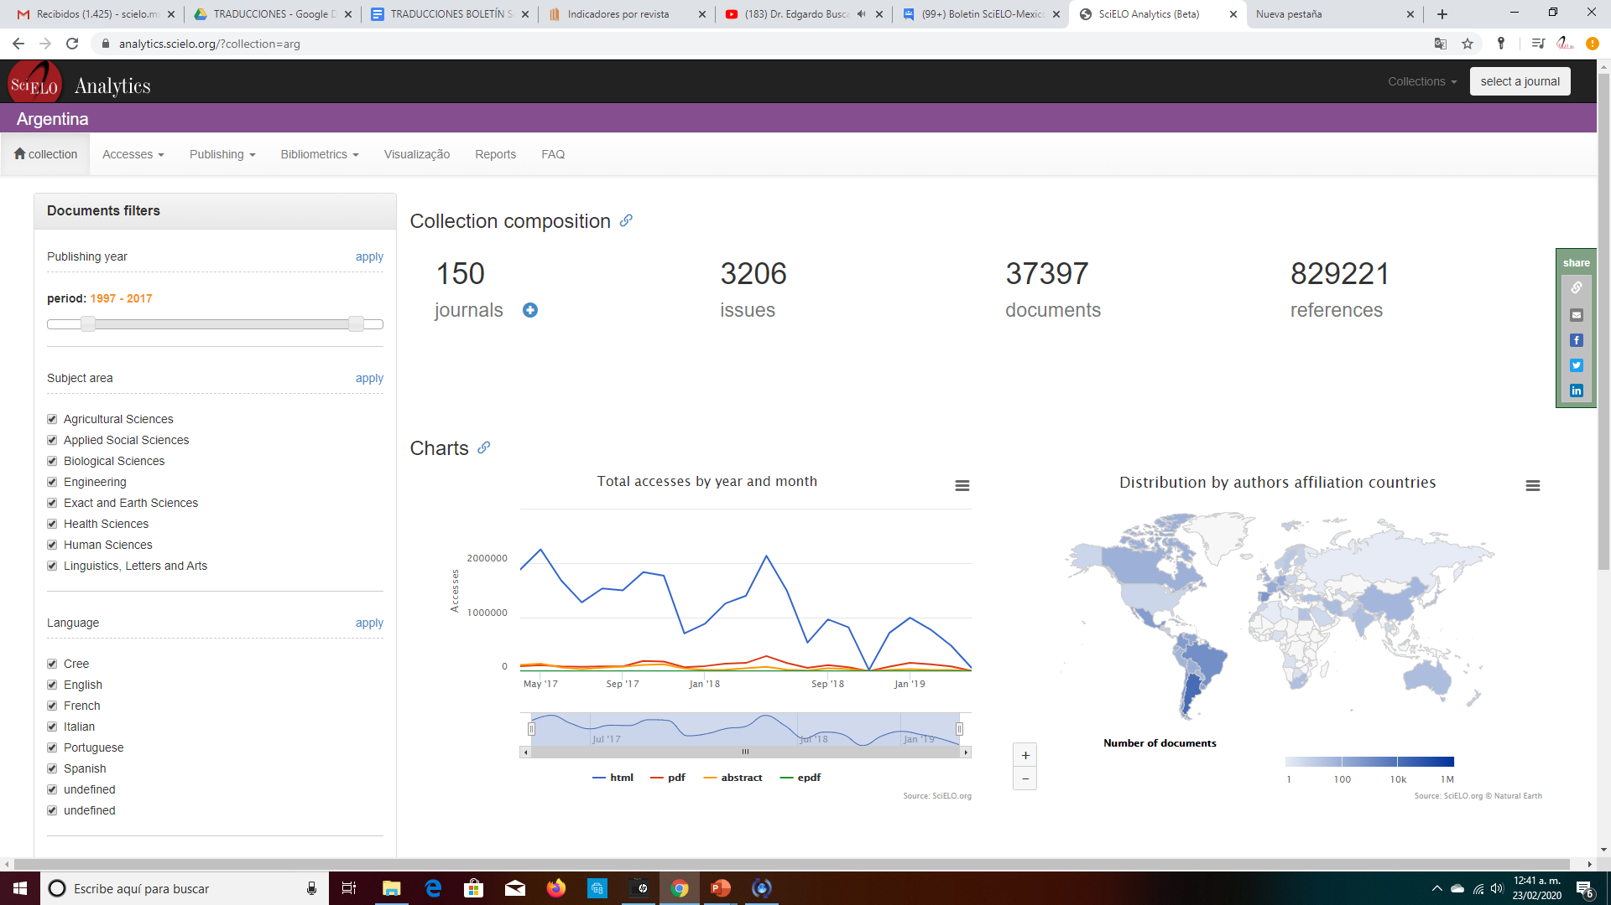

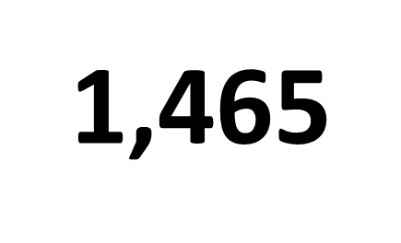

Slide 15
Visibilidad
Cobertura
CLASE: 2,130
PERIODICA: 1,636
+
=
3,766
Actualización
CLASE: 619
PERIODICA: 296
915

Slide 16
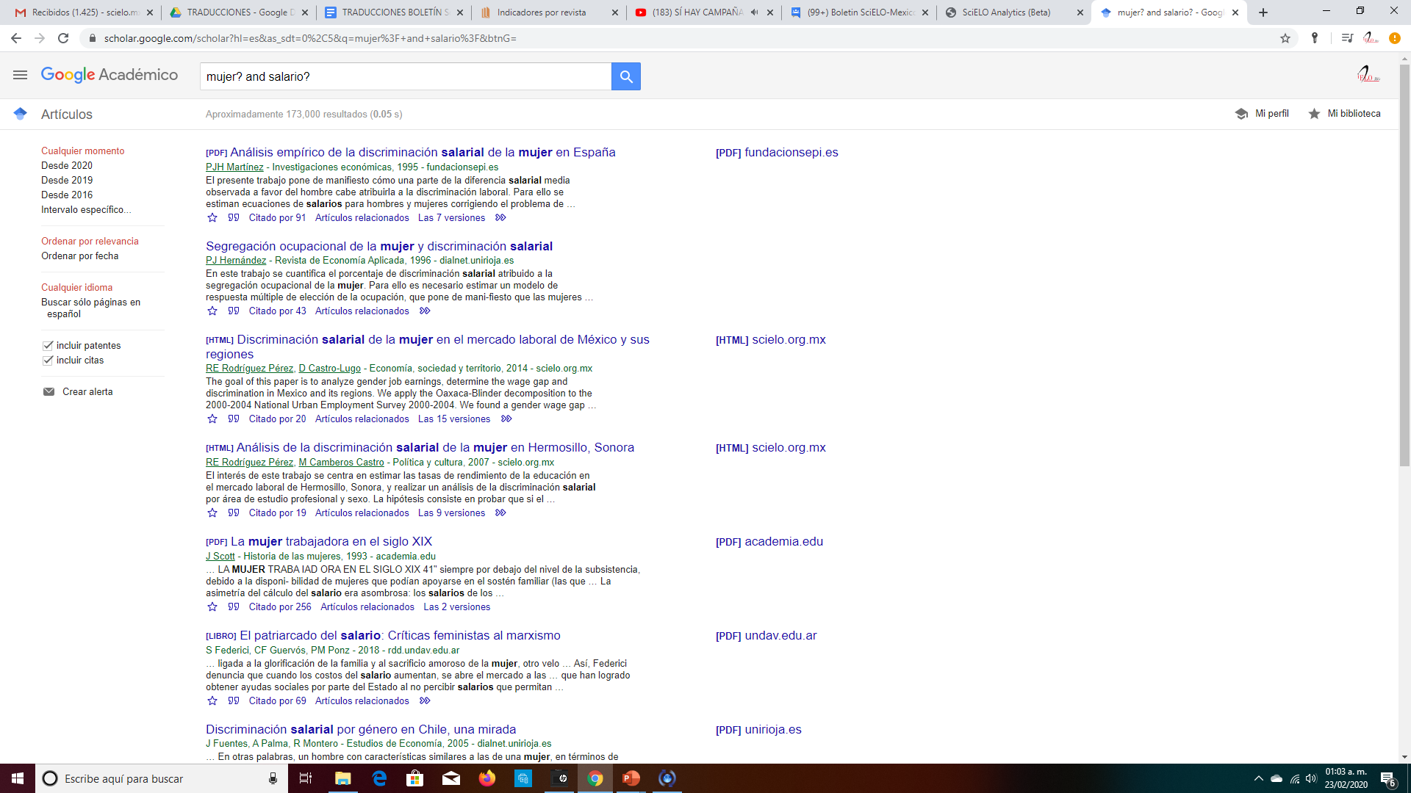
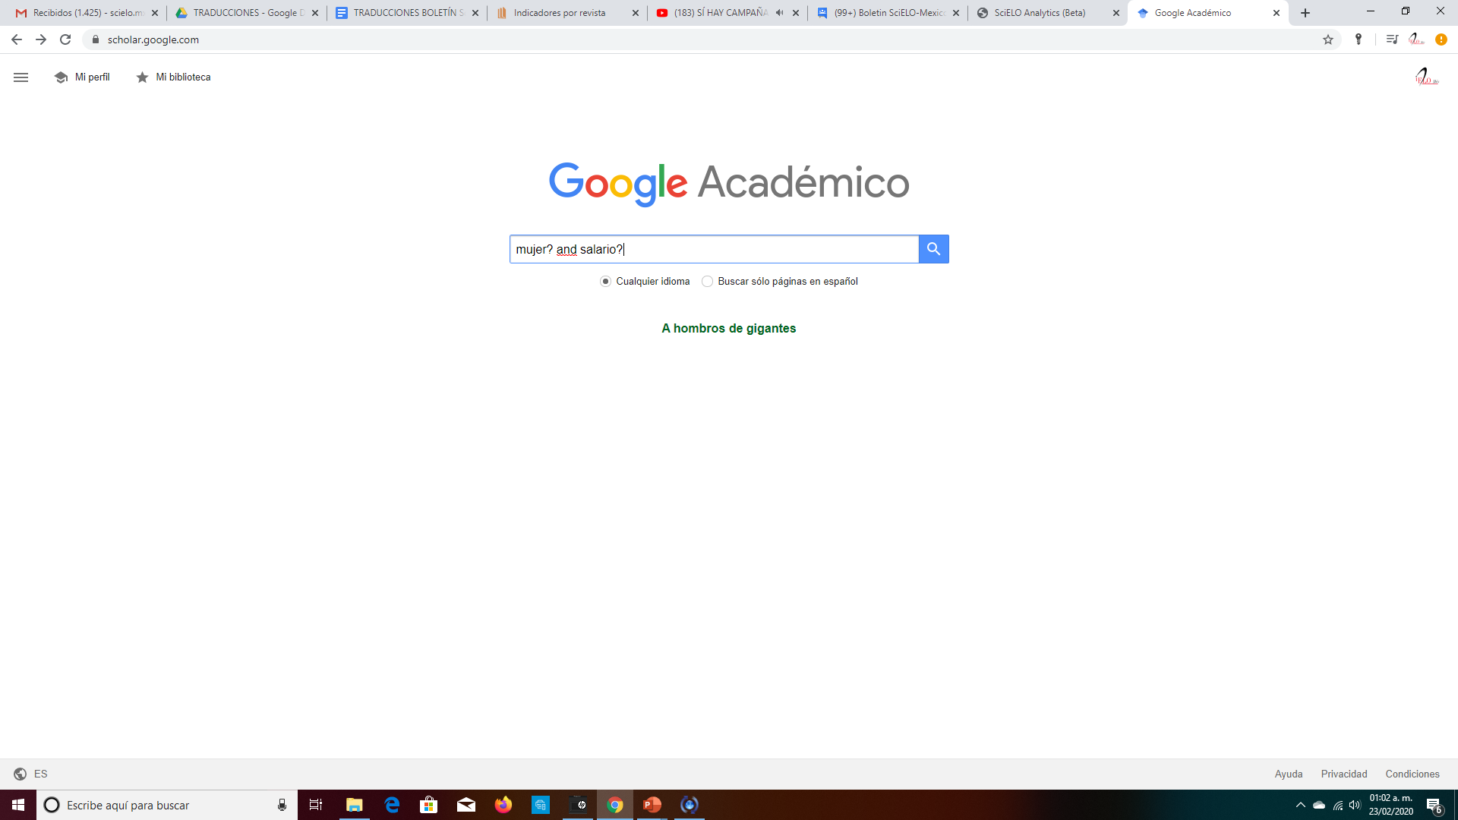
Visibilidad
+
=
… estar en Google… y salirse del filtro de Google

Slide 17
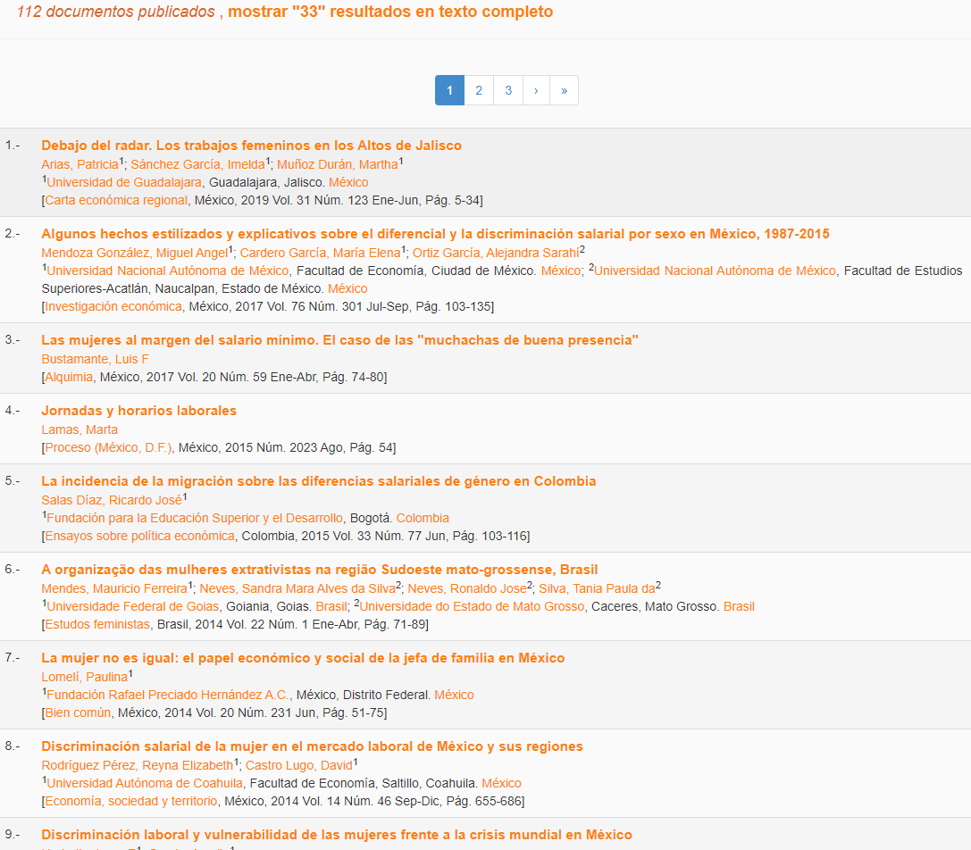
+
=
173,000 resultados
112 documentos
Investigaciones económicas 1995 (España)
Revista de Economía Aplicada 1996 (España)
Economía, Soc. y Territorio 2014 (México)
Política y Cultura 2007 (México)
PDF 1993 Academia.edu
LIBRO 2018 repositorio (Argentina)
Estudios de Economía 2005 (España)
Carta Económica Regional 2019 (México)
Investigación Económica 2017 (México)
Alquimia 2017 (México)
Proceso 2015 (México)
Ensayos sobre política económica 2015 (Colombia)
Estudos feministas 2014 (Brasil)
Economía, Soc. y Territorio 2014 (México)

Slide 18
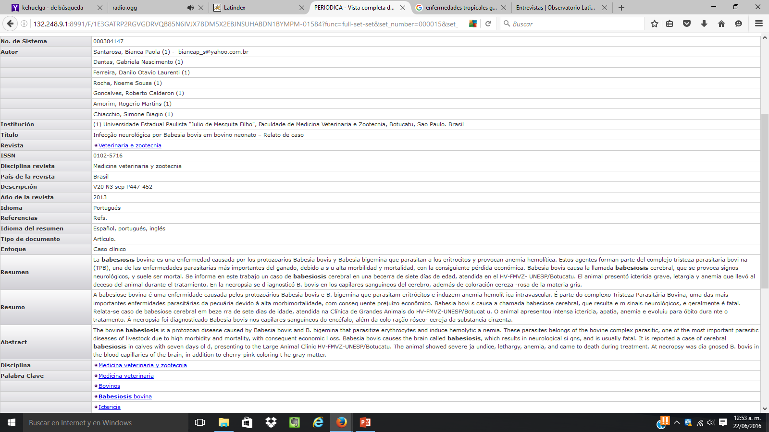
autores
Afiliaciones de autores
título artículo
título revista
año de publicación
resúmenes 3 idiomas

Slide 19
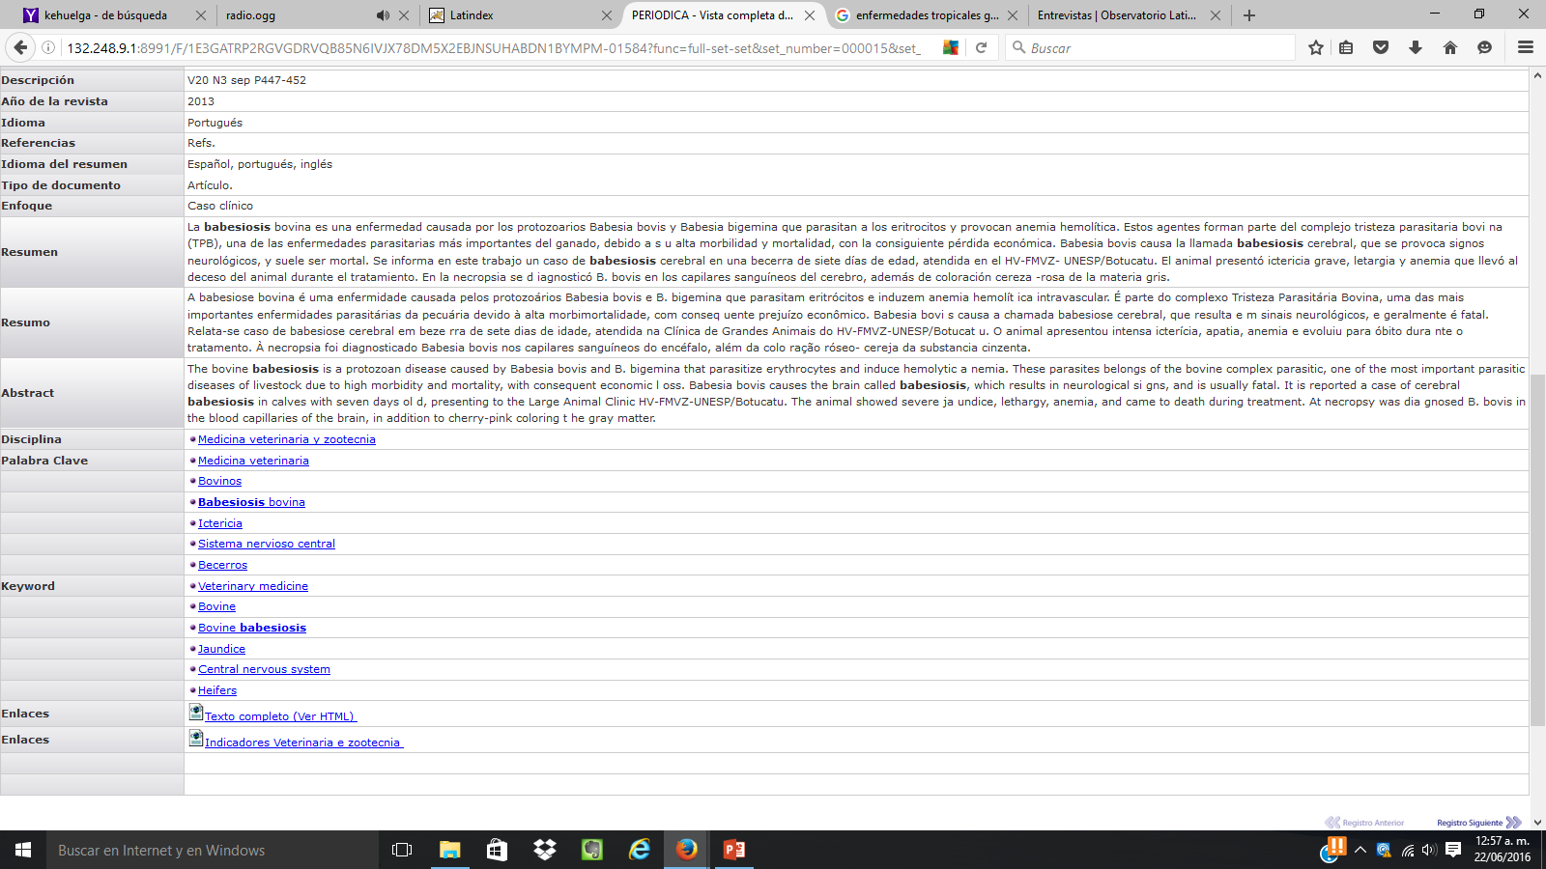
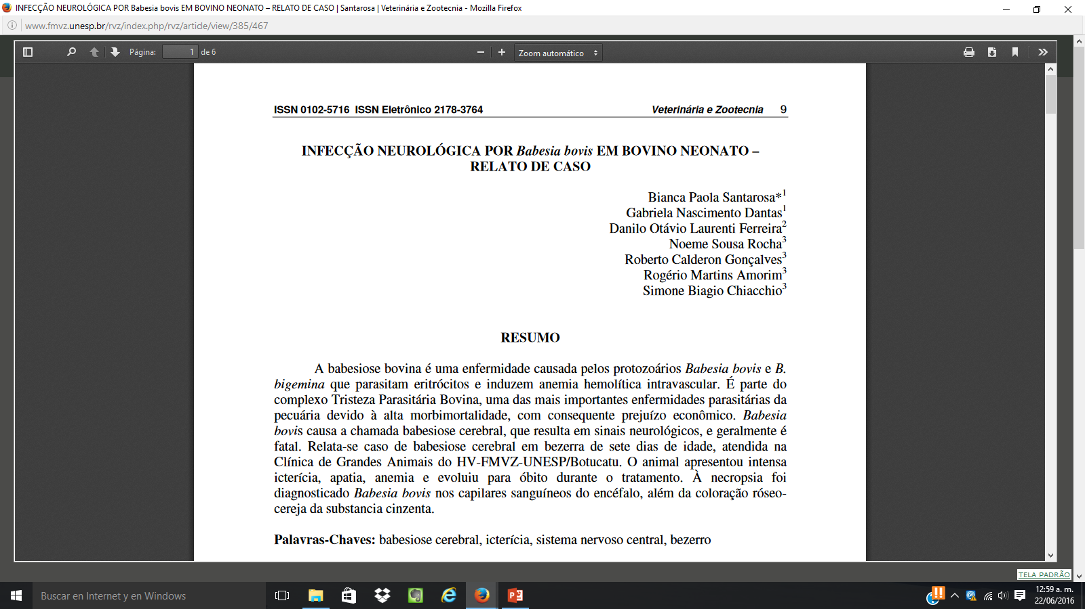
palabras clave
keywords

Slide 20
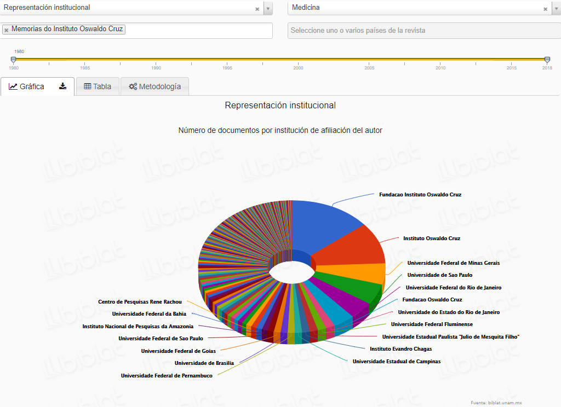

Slide 21
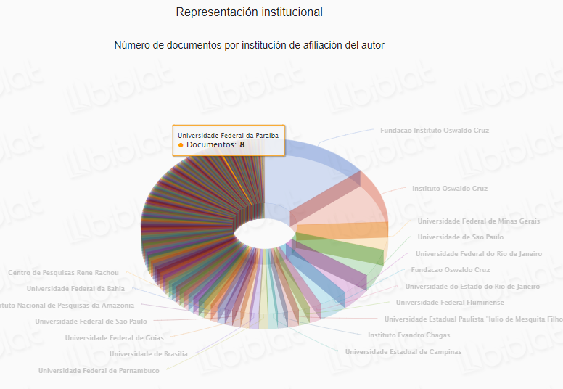

Slide 22
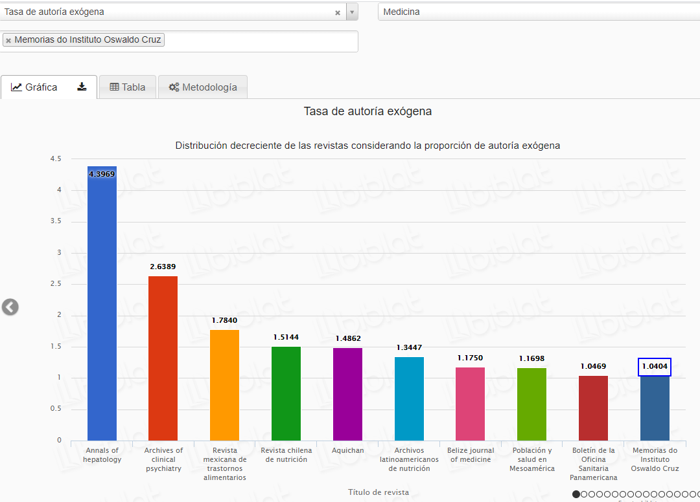

Slide 23
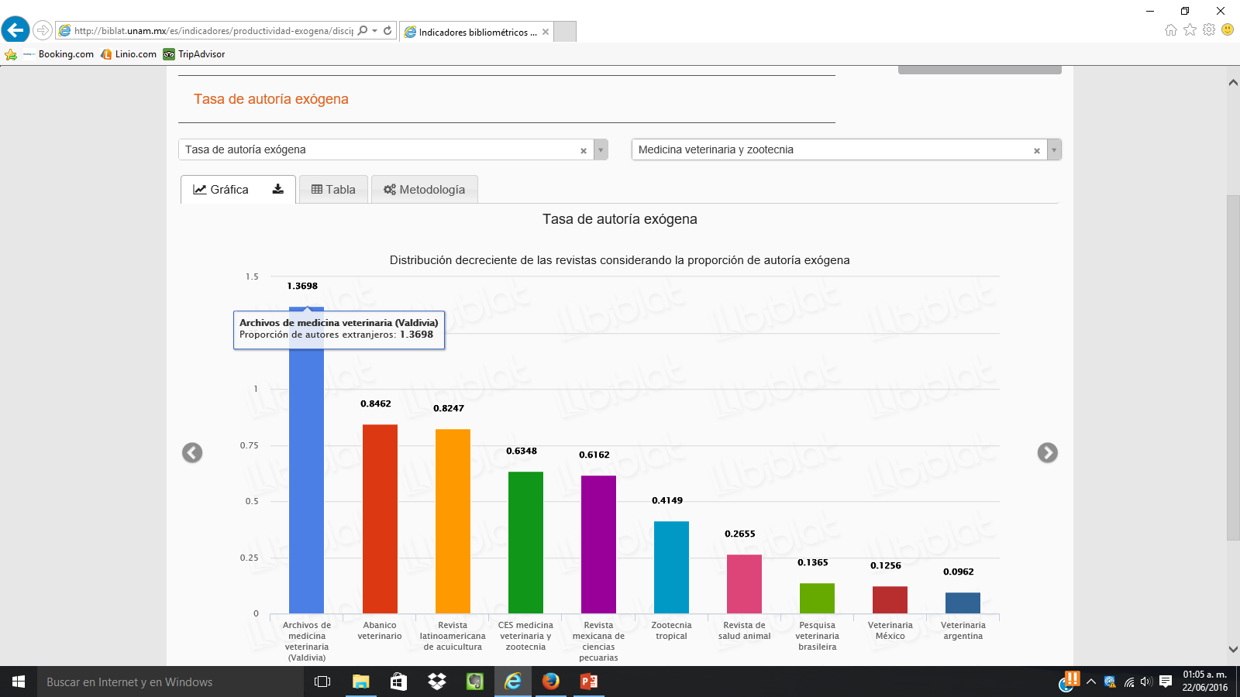
Tasa de autoría exógena, o grado de internacionalización de la revista: no. de autores cuyas afiliaciones pertenecen a un país diferente al país en el que se edita la revista
País | Frecuencia
Chile | 1,083
México | 372
Brasil | 201
Argentina | 163
España | 128
Colombia | 105
Uruguay | 29
EUA | 28
Turquía | 28
Inglaterra | 9
Reino Unido | 9
Corea del Sur | 8
Canadá | 7
China | 7
Venezuela | 6
Holanda | 5
Perú | 5
Australia | 4
Costa Rica | 4
Nigeria | 4
Nueva Zelanda | 4
Portugal | 4
Alemania | 3
Escocia | 3
Japón | 3
Siria | 3
Polonia | 2
RFA | 2
Cuba | 1
Francia | 1
Irán | 1
Noruega | 1
Panamá | 1
Puerto Rico | 1

Slide 24
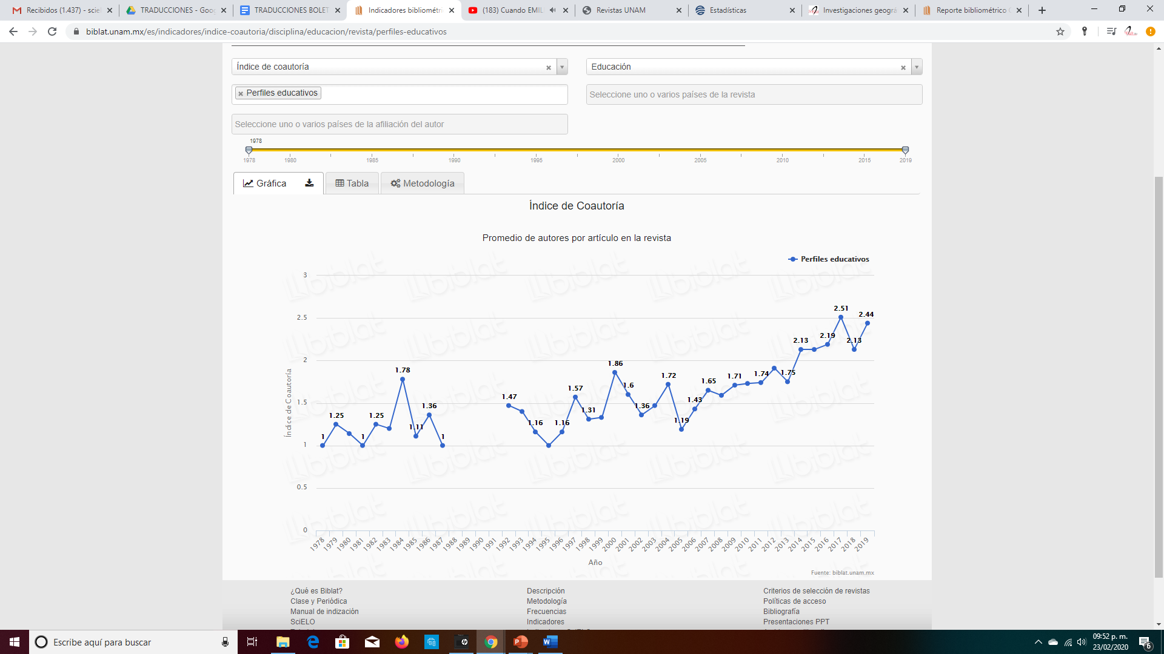

Slide 25
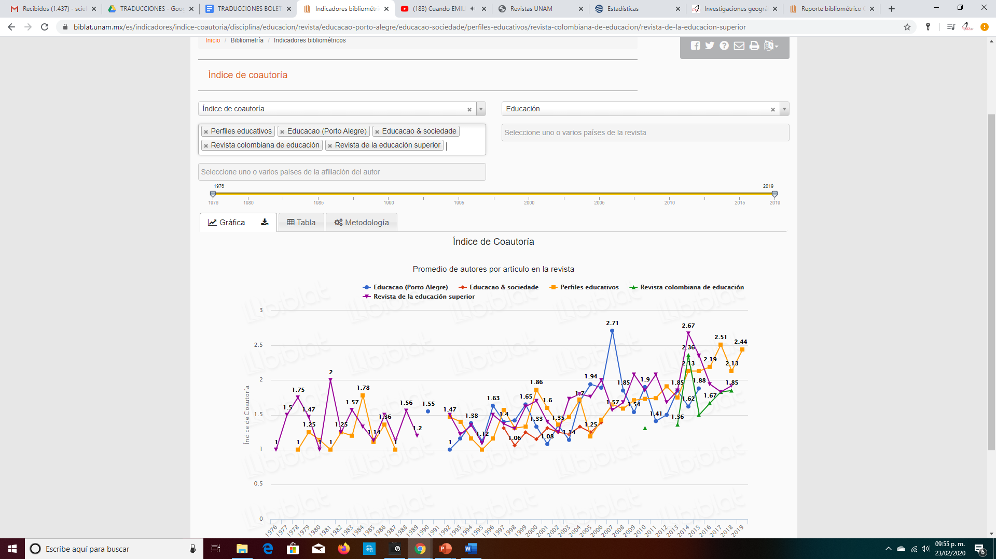

Slide 26
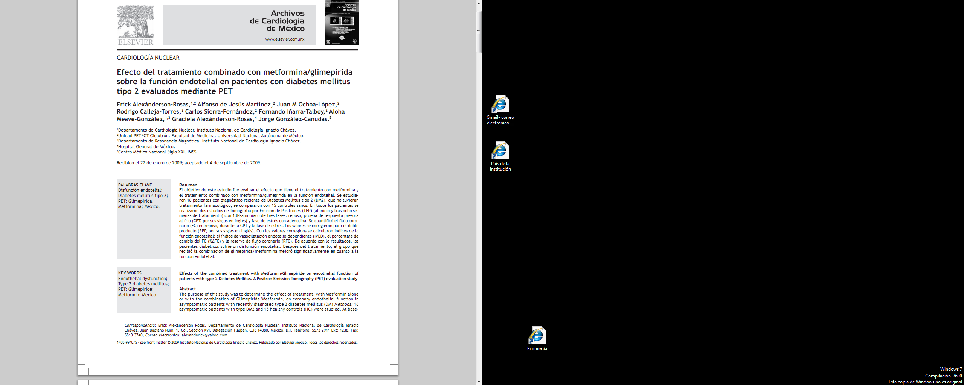
Indicadores de actividad
o
Producción

Slide 27
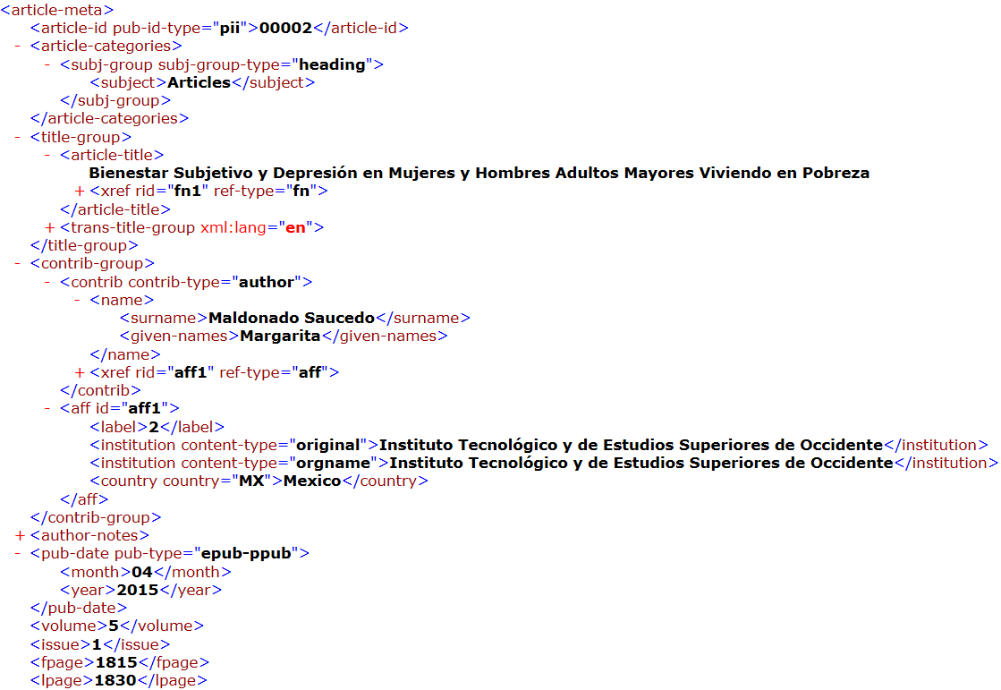

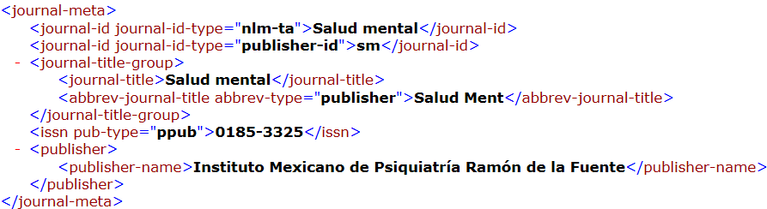

“Cosecha” de registros de artículos marcados en SciELO
título artículo
autor
afiliación autor
afiliación autor
vol. no. año, págs.

Slide 28
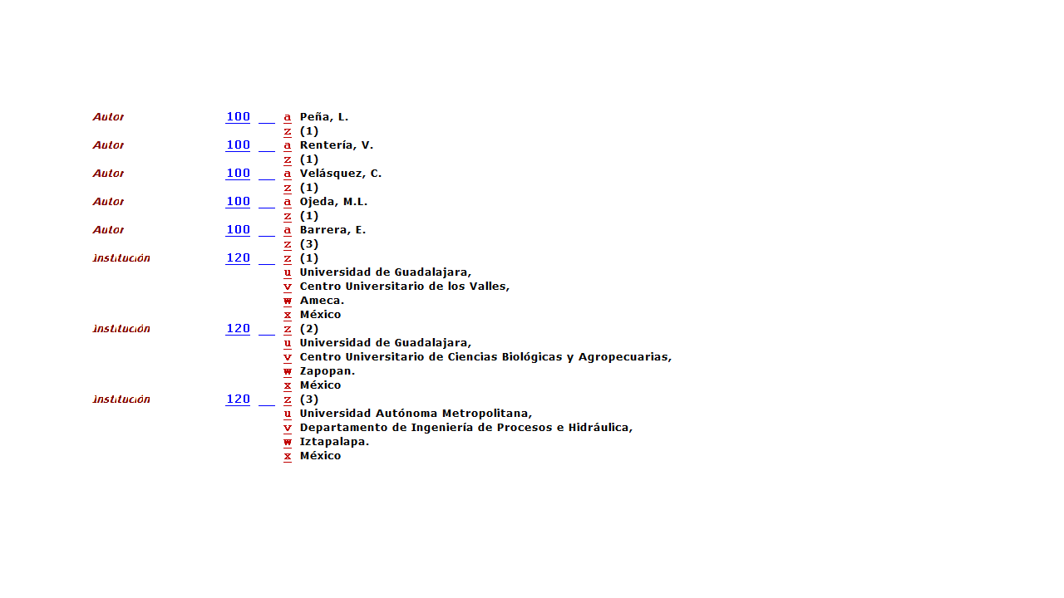
Indización normalizada de instituciones y países de las instituciones

Slide 29


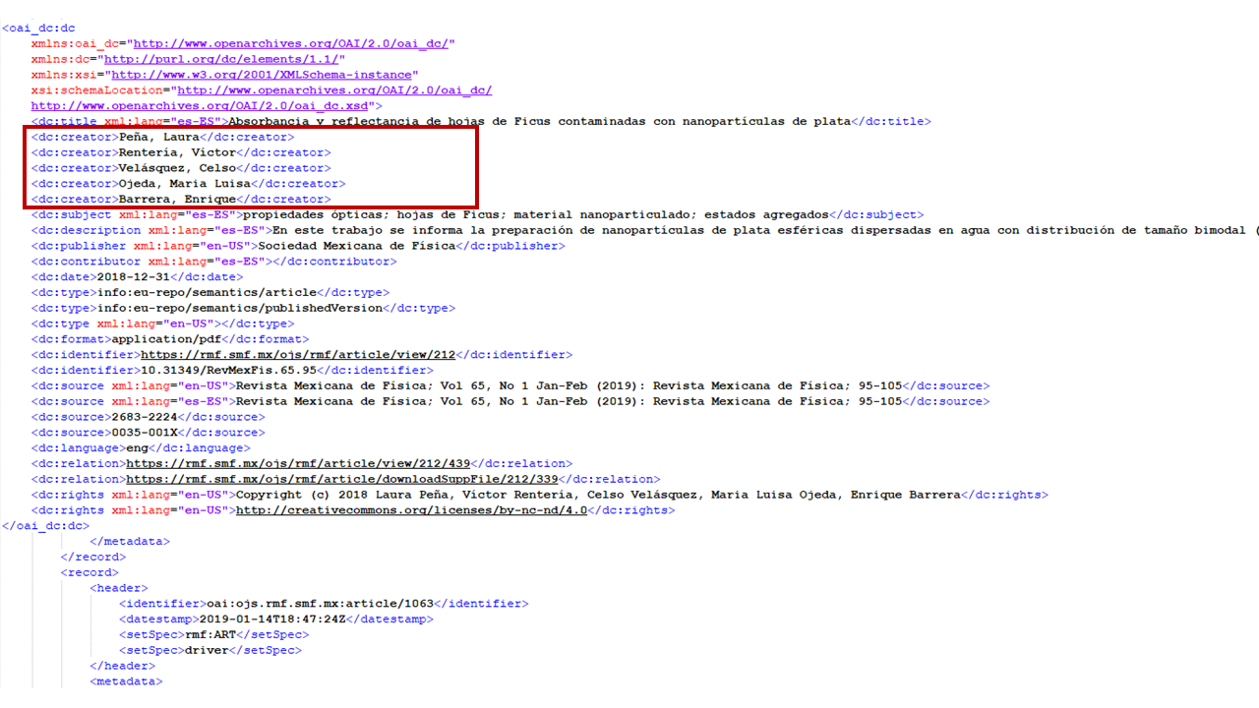
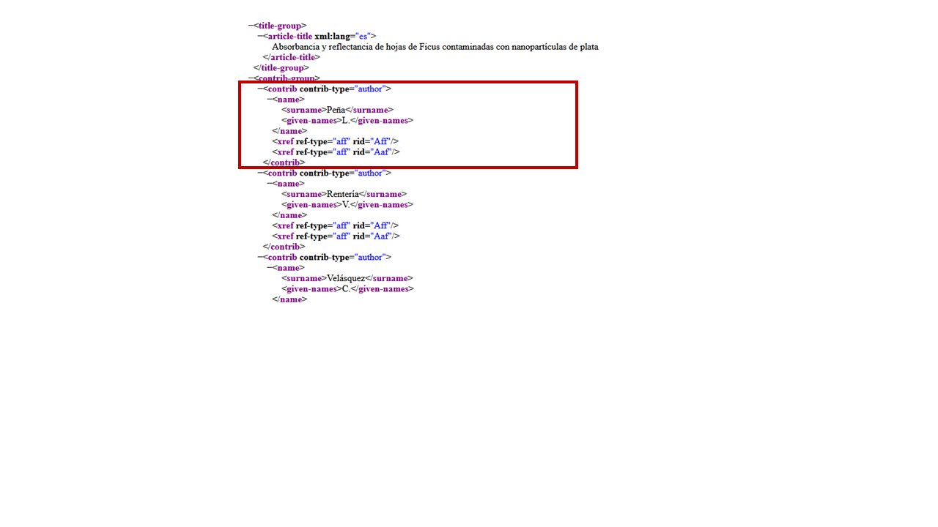
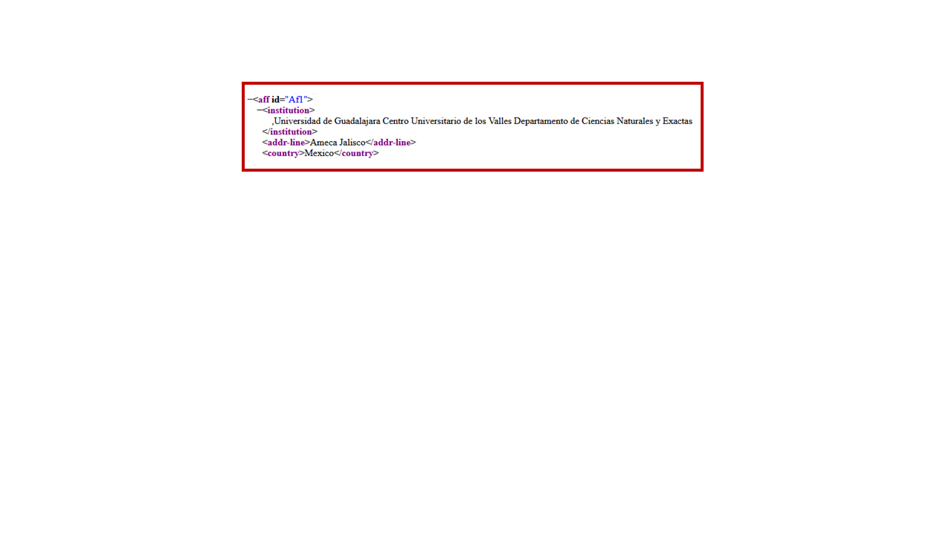
XML de un registro en Dublin Core (OJS, OAI-PMH)
XML de un registro SciELO

Slide 30
¡ Incluya los indicadores Biblat en el portal de su revista !
Índice de coautoría (promedio de autores por artículo en la revista)
Índice de concentración, ó Índice Pratt (distribución decreciente de las revistas considerando su grado de concentración temática. El valor numérico representa el nivel de concentración temática basándose en los descriptores de los artículos publicados. Se muestra la frecuencia de descriptores)
Representación institucional (número de documentos por institución de afiliación del autor)
Tasa de autoría exógena (distribución decreciente de las revistas considerando la proporción de autoría exógena. Este indicador mide el grado de internacionalización de las revistas, considerando la proporción de autores cuya institución de afiliación es de una nacionalidad distinta a la de la revista. El valor numérico indica la proporción de autores extranjeros que han publicado en la revista.

Slide 31
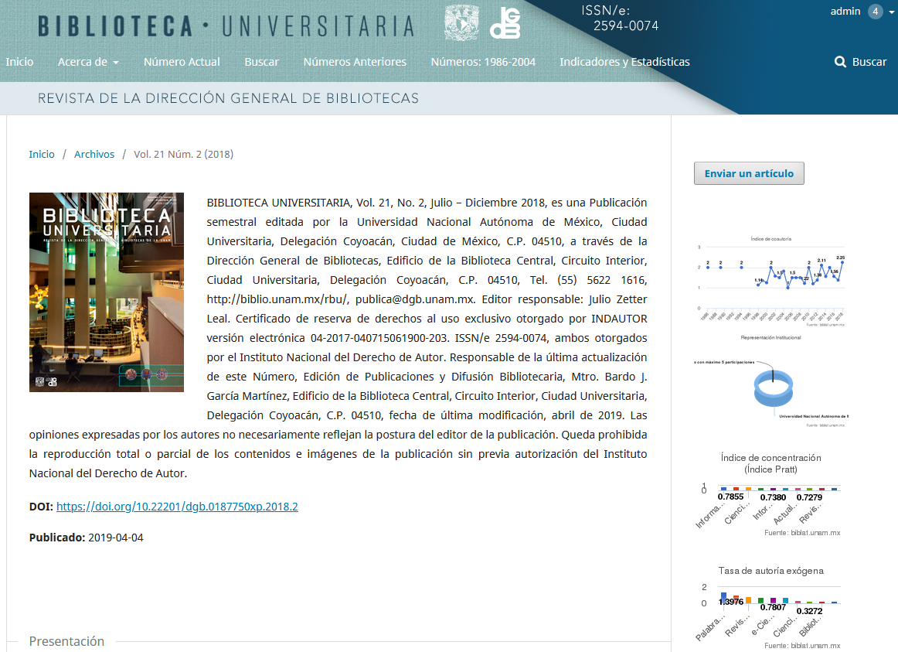
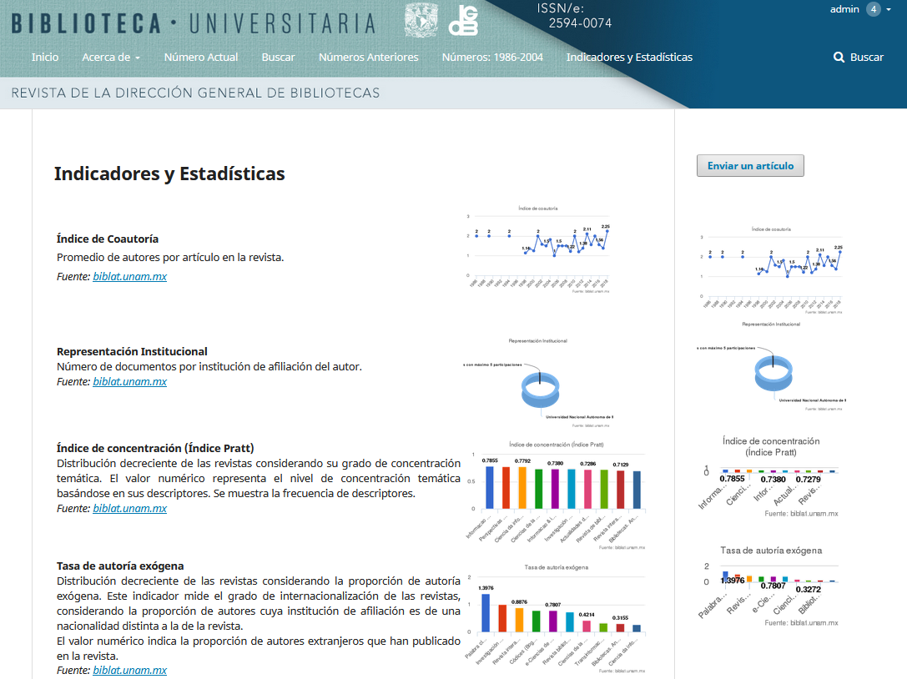
¡ Incluya los indicadores Biblat en el portal de su revista !

Slide 32
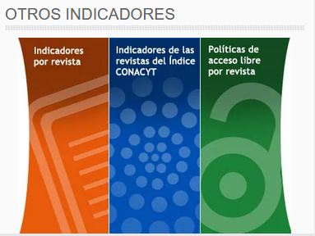
¡ Incluya los indicadores Biblat en el portal de su revista !
PASOS
Obtener el código para incrustar las gráficas de BIBLAT en el sitio de su revista
En el sitio BIBLAT, ir a Indicadores por revista en la sección OTROS INDICADORES (parte inferior de la página)
https://biblat.unam.mx

Slide 33
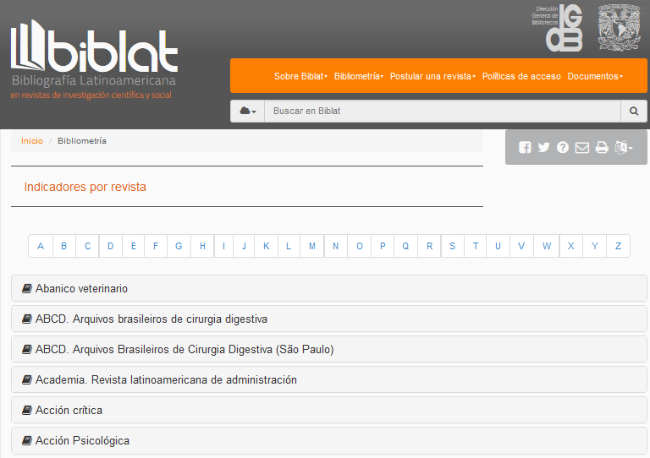
Localice su revista

Slide 34
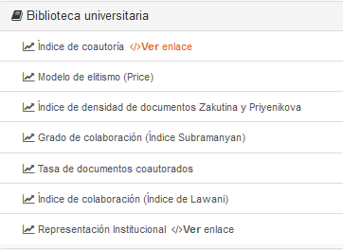
Ubique el indicador de su interés y haga clic en Ver enlace

Slide 35
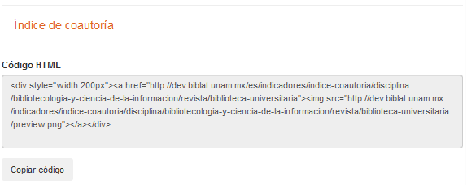
Copie el código HTML con este botón Una vez en su sitio puede adecuar el tamaño de visualización de la gráfica modificando el valor de “width:200px”
Finalmente pegue el código en la página elegida en el sitio de su revista

Slide 36
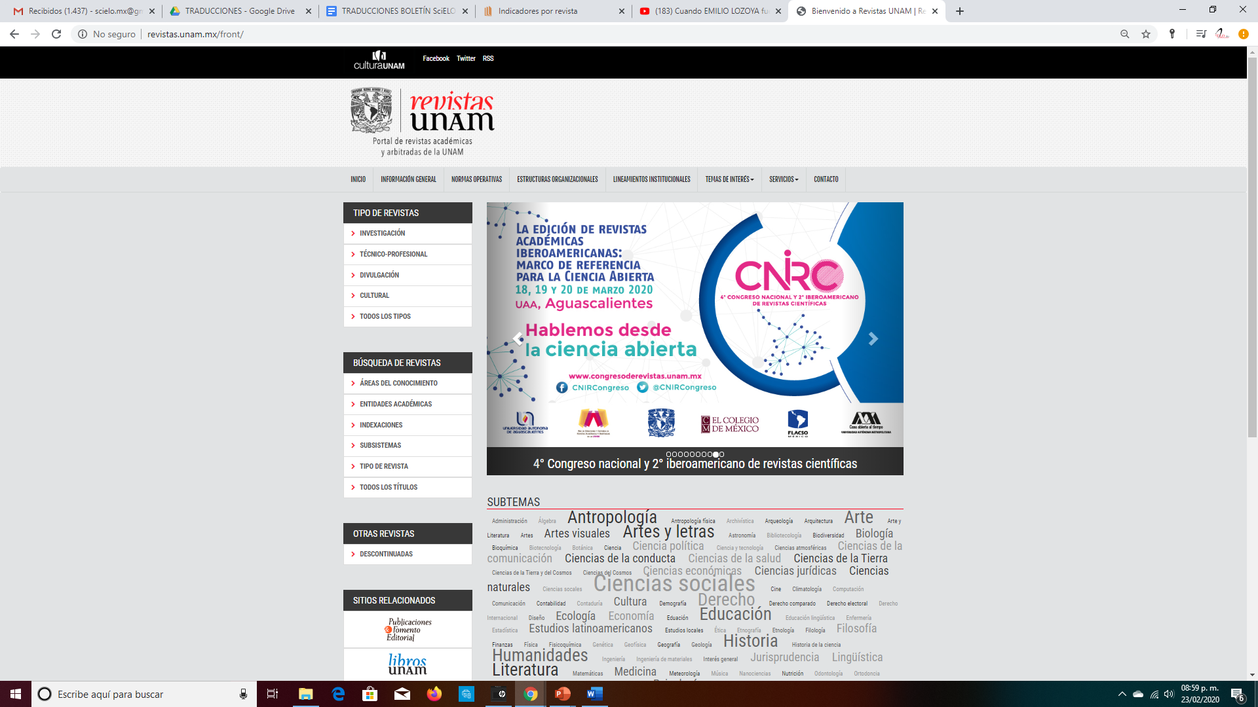
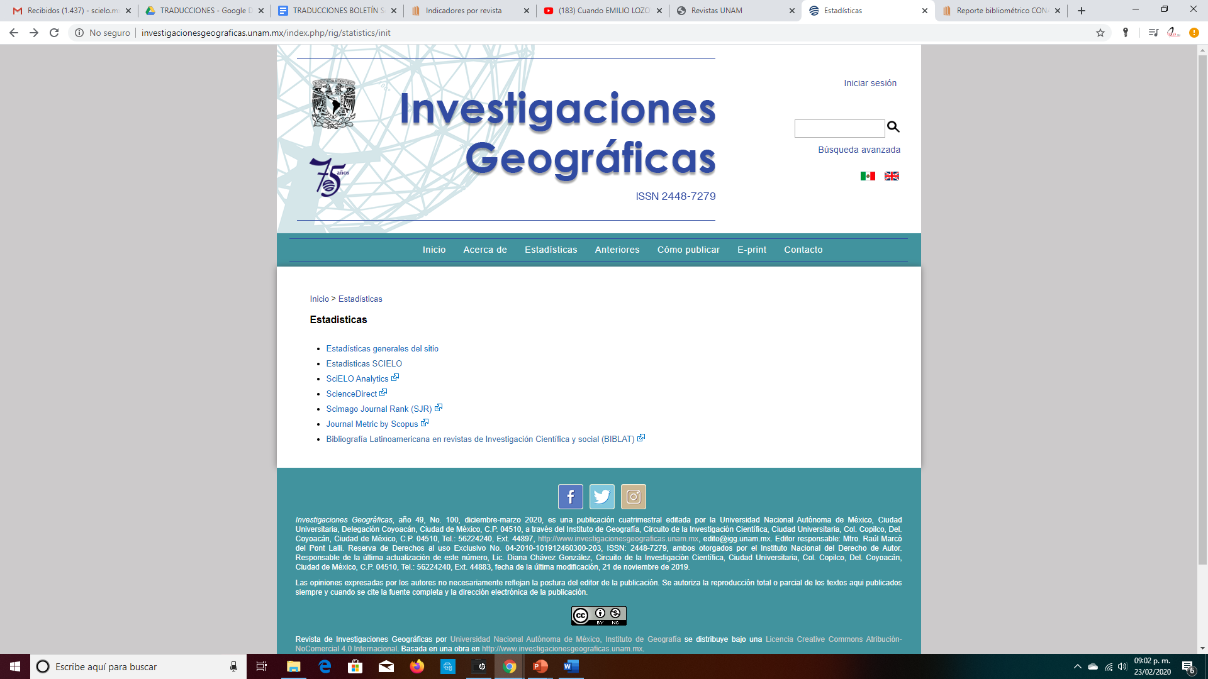
http://www.revistas.unam.mx
http://www.investigacionesgeograficas.unam.mx/index.php/rig/statistics/init

Slide 37

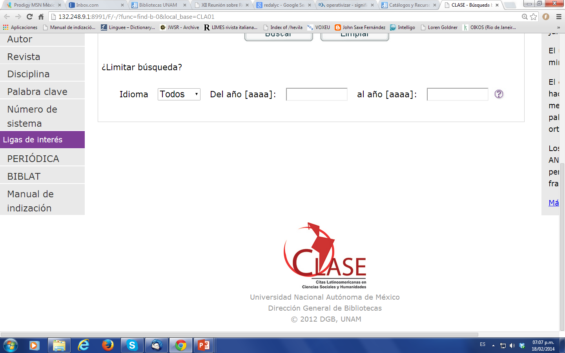
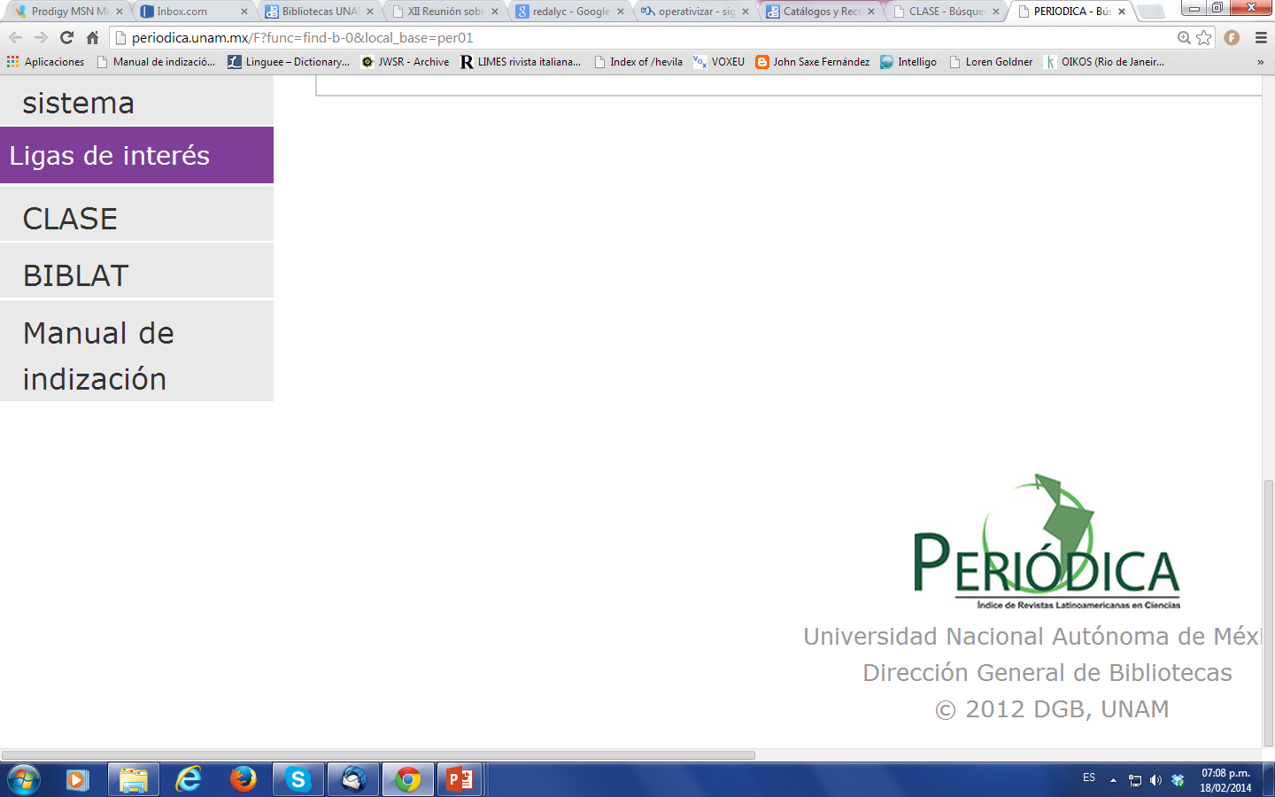



Departamento de Bibliografía Latinoamericana
Subdirección de Servicios de Información Especializada
Dirección General de Bibliotecas - UNAM
biblat@dgb.unam.mx

